Slide 1
Разработка программ перехода школы в эффективный режим работы
school improvement
или трудности перевода
©ГАУ ДПО ЯО ИРО
©Полищук С.М., руководитель центра
развития инновационной инфраструктуры

Slide 2
Фокус изменений
РУКОВОДИТЕЛЬ
ПЕДАГОГ
Фокус изменений
РЕБЁНОК
Улучшение
результатов
Улучшение
качества преподавания
Улучшение
качества управления

Slide 3
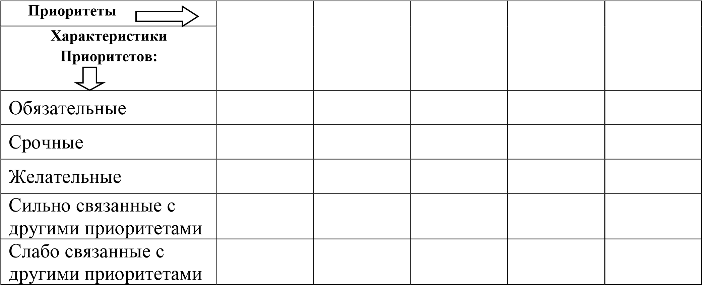
Учимся вместе
Как выбрать приоритет?
Разработать общую карту возможных приоритетов, которые составят фундамент будущей программы
Проранжировать их на предмет обязательности, срочности, желательности и связей с другими приоритетами.

Slide 4
Главное !
Правильно ставим цели
Ищем смыслы

Slide 5
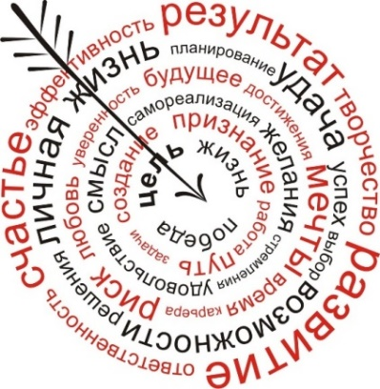
Достижение результата…
ВОПРОС 1. Что такое ЦЕЛЬ
ВОПРОС 2. Чем цель отличается от желания (мечты)
ЖЕЛАНИЕ
ЦЕЛЬ

Slide 6
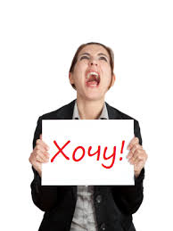
Что же такое цель?
Цель – предвосхищаемый результат –продукт, который должен быть создан за определённый промежуток времени и его можно продиагностировать, т.е. цель должна быть проверяема (А.В.Хуторской)
ЧТО? ЗАЧЕМ? КАК?
Задача - это то, что нужно сделать,чтобы достичь цели. Другими словами, это средство для достижения цели. Чтобы её охарактеризовать, надо ответить на вопрос: как будет достигаться цель?

Slide 7
Учимся вместе
План совместных действий
На следующем шаге заполняется План совместных действий школы, муниципального органа управления образования и департамента образования региона.
Это позволяет понять:
что школа может сделать сама
что школе могут предоставить на муниципальном уровне
что школе могут предоставить на уровне региона

Slide 8
Шаги на пути к эффективности
Подведем итоги
Определим последовательность шагов:
Шаг первый- анализ сильных и слабых сторон
Шаг второй - выделяем приоритет, выделяем целевые ориентиры и договариваемся о стратегии решения проблем
Шаг третий- планируем действия, обговариваем риски и ищем решения.

Slide 9
Шаг четвертый, но очень важный
Регулярно измеряйте прогресс
Планомерно идите к целевым ориентирам

Slide 10
Разрабатывайте программу перехода
Создавайте КОУЧИ как ресурс для распространения «вируса улучшений»

Slide 11
очень важные действия
Регулярно измеряйте прогресс свой и детей
Обсуждайте с коллегами и вносите коррективы
Планомерно идите к целевым ориентирам

Slide 12
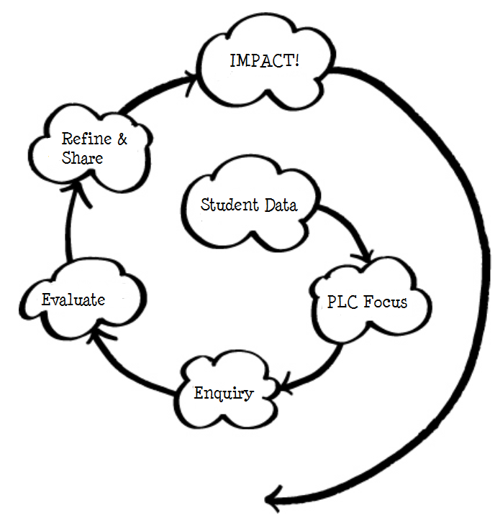
Модель школьного импрувмента
РЕЗУЛЬТАТ!
Мы сами даем оценку тем стратегиям, которые мы использовали, и делимся нашими находками и открытиями с коллегами.
Мы тщательно изучаем результаты наших учеников, чтобы оценить влияние используемых нами стратегий и техник, и дальше…
МЫ НАЧИНАЕМ ЭТОТ КРУГ СНОВА!
УСОВЕРШЕНСТВОВАНИЕ ПРАКТИК ПРЕПОДАВАНИЯ И ГОТОВНОСТЬ ПОДЕЛИТЬСЯ
РЕЗУЛЬТАТЫ УЧЕНИКОВ
ОЦЕНКА
ФОКУС НА КОУЧ И ИССЛЕДОВАНИЯ ДОСТИЖЕНИЙ
ИССЛЕДОВАНИЕ

Slide 13
Результаты следствие, а не самоцель!!!
Итак, ни при какой погоде, ни при каком составе детей нельзя снижать планку интереса к учебе и лишать надежд на достижения. Те отговорки, к которым прибегают учителя школ со слабейшим контингентом, например «не сел в тюрьму, и то хорошо», НЕ ГОДЯТСЯ!!!
Конечно, любые попытки школы уберечь от ассоциального поведения, чрезвычайно важны. Но и ставить крест на академических результатах, то есть переставать учить или учить плохо, кое-как, никаких детей нельзя.
Эффективная школа та, которая дает жизненные шансы даже самому неблагополучному!

Slide 14
Школьный импрувмент (улучшение; усовершенствование, радикальное выздоровление)
Школы не смогут улучшить качество своей работы, если учителя не будут индивидуально и коллективно развиваться
Эффективные школы–
наделяют полномочиями всех, включая учеников
используют данные для самооценки и планирования
ведут постоянный мониторинг
сотрудничают с другими школами

Slide 15
Спасибо!
Желаю удачи!!!
Готова ответить на Ваши вопросы…

